Slide 1
ETUDIER
À L’UNIVERSITE BORDEAUX 1

Slide 2
Comment choisir ?
Projet professionnel ?
Affinités ?
Conditions d’accès (sélection) ?
Chances de réussite ?
Insertion professionnelle ?

Slide 3
ETUDIER
À L’UNIVERSITE BORDEAUX 1
Accueil et accompagnement
Des formations pour tous les étudiants
Des formations qui conduisent à l’emploi

Slide 4
Accueil et accompagnement

Slide 5
Des dispositifs adaptés à tous les types d’étudiants
Proposer des formations adaptées aux meilleurs profils
Encadrer et faire réussir le plus grand nombre
Guider les plus faibles

Slide 6
Orientation active
Quel étudiant serez-vous?
Procédure obligatoire préalable à l’inscription à l'Université
Du 20 janvier 2013 au 20 mars 2013 (lien sur Admission Post Bac)
Entretien personnalisé pour les bacs non S et technologiques

Slide 7
Accueil des nouveaux bacheliers S
En juillet ou septembre
Amphis d’informations
Entretien personnalisé avec un enseignant-chercheur pour effectuer l’inscription pédagogique

Slide 8
Un guide pour réussir en licence
Pour favoriser l’intégration des étudiants
Des conseils, des méthodes, des consignes

Slide 9
Les enseignants référents
Pour ceux qui veulent mettre toutes les chances de leur côté et qui sont volontaires
Signature d’un contrat: suivi personnalisé par un enseignant référent, tout au long de l’année
Nombre limité de places
Notes:
2006

Slide 10
Accueil et accompagnement Les acteurs
Des directeurs d’études dont la mission est l’organisation de l’accueil, de l’information, du suivi pédagogique et de l’aide à l’orientation progressive des étudiants.
Des enseignants responsables de la mention choisie qui sont là pour guider l’étudiant dans ses choix d’orientation
La cellule phase pour les étudiants à besoins spécifiques
Le Service Orientation Emploi

Slide 11
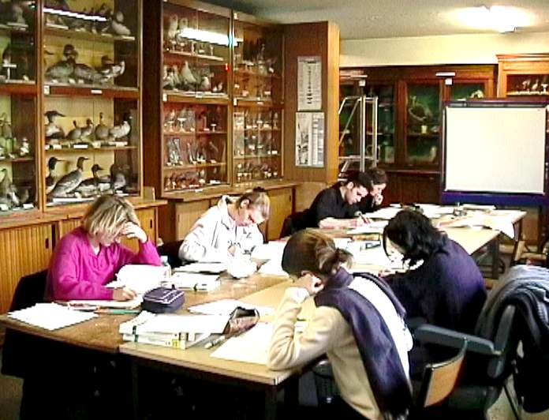
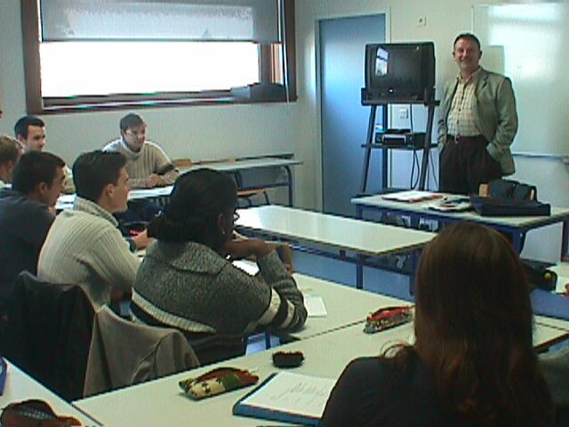
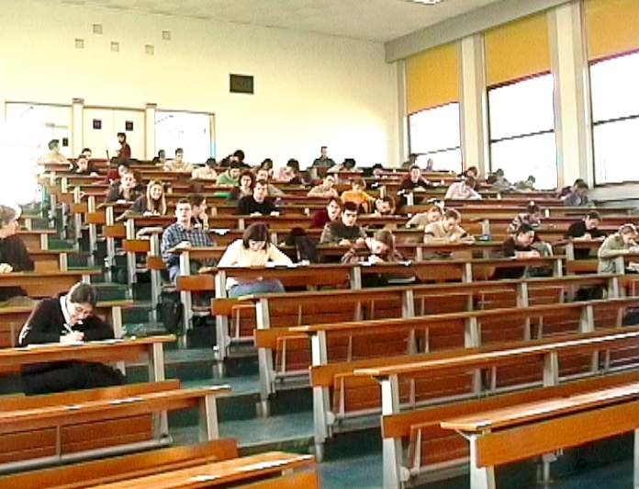
Dispositifs d'accueil et d’aide à la réussite : des cours en petits groupes
Travaux pratiques (TP)
15 à 30 étudiants
Cours/TD intégrés et Travaux Dirigés (TD)
30 étudiants
Cours en amphithéâtre = 125 étudiants maximum

Slide 12
La semaine type en premier semestre
Mathématiques Informatique Sciences de la
Matière et de l’Ingénieur (MISMI)
3h de cours
16h de cours/TD intégrés
4h de TD
8h de TP

Slide 13
La semaine type en premier semestre
Sciences de la Vie de la Terre et de l’Environnement (SVTE)
9,5h de cours
4h de cours/TD intégrés
9,5h de TD
8h de TP

Slide 14
Evaluation tout au long du semestre
En L1, Contrôle Continu Intégral (CCI)
Une trentaine de notes au minimum par semestre
L2, L3, il y a une session d’examen en fin de semestre avec session de rattrapage
mais
des notes de contrôle continu (TP ou devoirs) interviennent toujours dans le résultat d’un semestre
Notes:
CCI depuis 2009
5% à 10% d’augmentation du taux de réussite au semestre

Slide 15
Préparation à l'insertion professionnelle
En L1, L2 et L3, des UE de préparation au projet professionnel
Une mise en situation professionnelle intégrée dans les parcours pour tous les étudiants de L3
Des stages optionnels d’ouverture, en entreprise et / ou laboratoire permettent un premier contact avec la vie professionnelle.
Notes:
(OP, Connaissance de l’Entreprise, Connaissance du milieu éducatif)
(stage, projet tutoré, validation d’une expérience professionnelle…)

Slide 16
Plusieurs types de tutorat
Assuré par des étudiants plus avancés = cours particuliers gratuits
Intégré dans les enseignements

Slide 17
Des formations pour tous les types d’étudiants

Slide 18
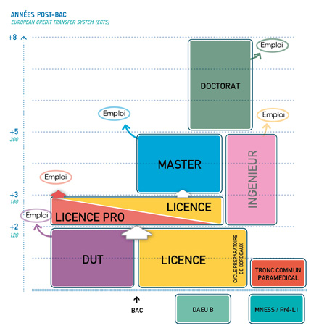
Années

Slide 19
La Licence à l’Université Bordeaux1: Une orientation progressive
En L1
Semestre 1 = Orientation
Semestre 2 = Choix de mention
En L2 ou L3 : Choix de parcours

Slide 20
Première année de licence
Semestre 1
Semestre d’orientation
SVTE
Sciences de la Vie,
de la Terre
et de l’Environnement
MISMI
Mathématiques, Informatique,
Sciences de la Matière et de
l’Ingénieur
La spécialité de Terminale n’est pas déterminante

Slide 21
Le semestre d’orientation SVTE
7 matières
Biologie - Diversité et unité du vivant (coefficient 9)
Chimie (coefficient 6)
Mathématiques : Analyse-algèbre (coefficient 3)
Physique : optique géométrique (coefficient 3)
Initiation aux géosciences (coefficient 3)
Méthodologie (coefficient 1,5)
Lettres et communication (coefficient 3)

Slide 22
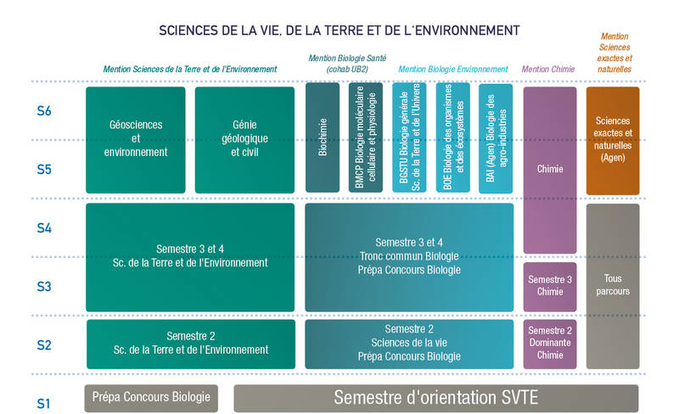

Slide 23
Le semestre d’orientation MISMI
8 matières
Mathématiques (coefficient 6)
Fondamentaux pour les mathématiques et l'informatique (coefficient 3)
Informatique (coefficient 4)
Physique (coefficient 7)
Chimie (coefficient 3)
Sciences expérimentales (coefficient 3)
C2I (coefficient 2)
Anglais (coefficient 2)

Slide 24
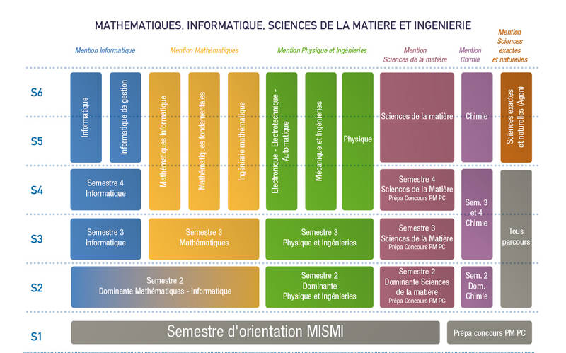

Slide 25
Des dispositifs pour accueillir aussi les très bons étudiants
Parcours internationaux
Cursus Master et Ingénierie IMSAT
Ingénierie et Maintenance des Systèmes pour l’Aéronautique
et les Transports
Stages d’excellence dans un laboratoire de recherche en fin de L1
CPBx : prépa intégrée et prépa concours

Slide 26
Parcours Internationaux
- Admission sur dossier (APB)
- Proposés dans cinq mentions de licence (Sciences de la matière, Mathématiques, Chimie, Physique et Ingéniérie, Informatique)
Un cours par semestre en anglais
Une enseignement complémentaire de 6 crédits ECTS en plus par semestre (enseignement à distance avec suivi régulier par les enseignants)
6 mois ou un an à l’étranger en L3

Slide 27
Cycle Préparatoire de Bordeaux (CPBx)
Classe Préparatoire intégrée
Environ 90 places pour intégrer sans concours une des 8 écoles d’ingénieurs d’Aquitaine
Classe préparatoire aux concours
40 places ( 20 concours AGRO et 20 Concours CCP DEUG)
Parcours sélectifs dans APB

Slide 28
Pour quels concours?
BIO
Concours B Agro
Réseau ENITA
MPC
Concours communs Polytechniques
Ecoles sur titre
Ecoles sur titre
Réussite : entre 80 et 100 % suivant les années

Slide 29
Tronc Commun Paramédical
Préparation à deux types de concours d’entrée dans les instituts préparant aux métiers de la santé
Institut de Formation en Soins Infirmiers (IFSI)
Écoles paramédicales dont le concours d’entrée est basé sur les disciplines scientifiques
Masseur kinésithérapeute - Manipulateur en électro-radiologie médicale - Ergothérapeute, psychomotricien - Pédicure-Podologue - Orthoptiste
Parcours sélectif dans APB (admission sur dossier)

Slide 30
Des dispositifs de réorientation Semestre Rebondir
Pour les étudiants ayant une moyenne au S1 inférieure à 8/20.
Consolidation des fondamentaux en vue :
d’un redoublement efficace
ou
d’une réorientation profitable vers des filières scientifiques autres que la licence (IUT, BTS, …)
Pour une réorientation vers des études non scientifiques, semestre Tremplin

Slide 31
Des dispositifs passerelles à tous niveaux L1, L2 et L3
En interaction avec les IUT d’Aquitaine (Bx1, Périgueux)
Licence vers IUT
Pour des étudiants de L1 qui ont au moins 8/20 sur l’ensemble des semestres 1 et 2
Pour bacheliers antérieurs et les étudiants Rebondir
Notes:
+ CPBx→ licence

Slide 32
Une remise à niveau
Pour les bacheliers non S
MNESS (Agen) pour une rentrée en BTS ou DUT
Pré-L1 pour une entrée l’année suivante en L1
Effectifs limités (sélection des dossiers sur APB)

Slide 33
Résultats : le diplôme en 3 ans?
62% des étudiants qui s’inscrivent 3 années de suite à Bordeaux 1 obtiennent la Licence au bout de ces 3 ans
13% de plus l’obtiennent avec une 4eme année
Donc 75% de ces étudiants ont une licence en 4 ans.

Slide 34
Des formations qui conduisent à l’emploi

Slide 35
Des formations qui conduisent à l’emploi à Bac +3, +5 et +8
Des enseignements scientifiques et techniques de haut niveau
Des liens avec les milieux professionnels
Des stages tout au long des études, de la préparation à l’insertion professionnelle et à la connaissance de l’entreprise

Slide 36
Devenir des diplômés 2009 de licence professionnelle Enquête menée en 2011
Situation des diplômés au 1er décembre 2011
Population enquêtée
 | Nombre de diplômés | Nombre de répondants | Taux de réponse
Licence Pro | 698 | 542 | 78%
Notes:
Pour 2006-2007
Penser a mettre technicien sup (appellation generale : AI : fonction publique seulement???)
Voir cadre d’encadrement technique????
14 licences pro et non 12

Slide 37
Devenir des diplômés 2009 de licence professionnelle Enquête menée en 2011
Statut des diplômés en emploi
Notes:
Pour 2006-2007
Penser a mettre technicien sup (appellation generale : AI : fonction publique seulement???)
Voir cadre d’encadrement technique????
14 licences pro et non 12

Slide 38
Devenir des diplômés 2009 de licence professionnelle Enquête menée en 2011
Catégorie Socio-Professionnelle des diplômés en emploi
Notes:
Pour 2006-2007
Penser a mettre technicien sup (appellation generale : AI : fonction publique seulement???)
Voir cadre d’encadrement technique????
14 licences pro et non 12

Slide 39
Devenir des diplômés 2009 de master Enquête menée en 2011
Situation des diplômés au 1er décembre 2011
Population enquêtée
 | Nombre de diplômés | Nombre de répondants | Taux de réponse
Master | 799 | 565 | 71%
Notes:
Pour 2006-2007
Penser a mettre technicien sup (appellation generale : AI : fonction publique seulement???)
Voir cadre d’encadrement technique????
14 licences pro et non 12

Slide 40
Devenir des diplômés 2009 master Enquête menée en 2011
Statut des diplômés en emploi
Notes:
Pour 2006-2007
Penser a mettre technicien sup (appellation generale : AI : fonction publique seulement???)
Voir cadre d’encadrement technique????
14 licences pro et non 12

Slide 41
Devenir des diplômés 2009 master Enquête menée en 2011
Catégorie Socio-Professionnelle des diplômés en emploi
Notes:
Pour 2006-2007
Penser a mettre technicien sup (appellation generale : AI : fonction publique seulement???)
Voir cadre d’encadrement technique????
14 licences pro et non 12

Slide 42
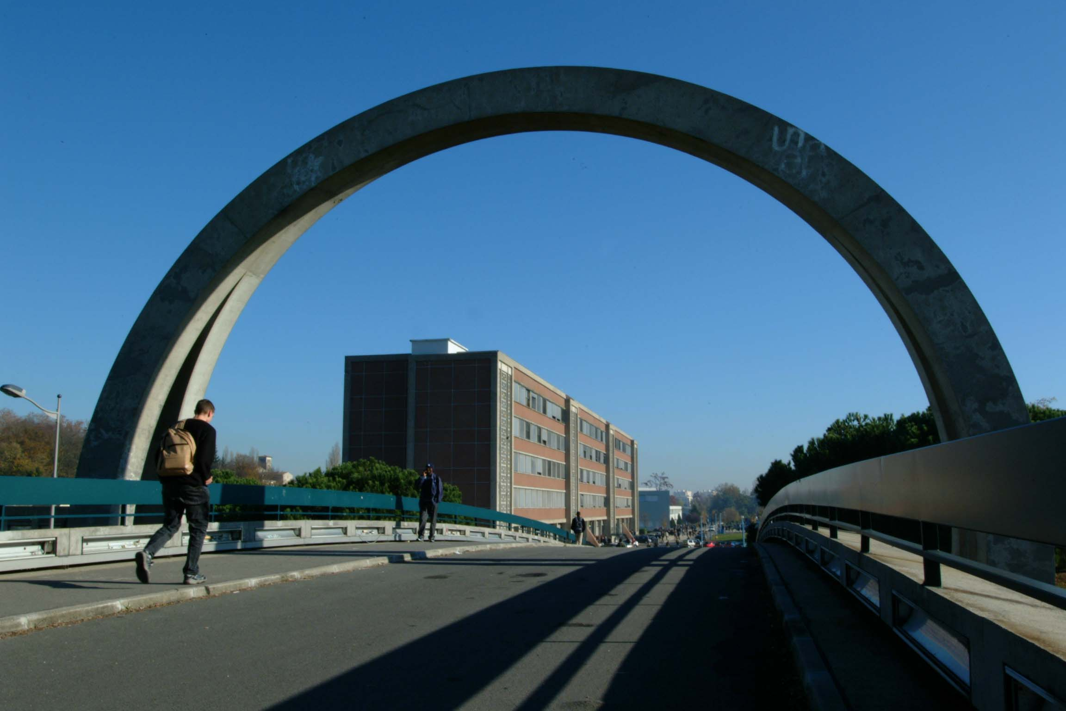
A bientôt à Bordeaux 1…
Pour plus d’informations sur les formations: http://www.u-bordeaux1.fr/

